Slide 1
СЕТЕВАЯ КАФЕДРА ЮНЕСКО ПО ИЗУЧЕНИЮ ГЛОБАЛЬНЫХ ПРОБЛЕМ
ФАКУЛЬТЕТА ГЛОБАЛЬНЫХ ПРОЦЕССОВ МГУ им. М.В. ЛОМОНОСОВА
при ФГБНУ «ИНСТИТУТ СТРАТЕГИИ РАЗВИТИЯ ОБРАЗОВАНИЯ
РОССИЙСКОЙ АКАДЕМИИ ОБРАЗОВАНИЯ»
Зеленые аксиомы
Автор – Е.Н. Дзятковская

Slide 2
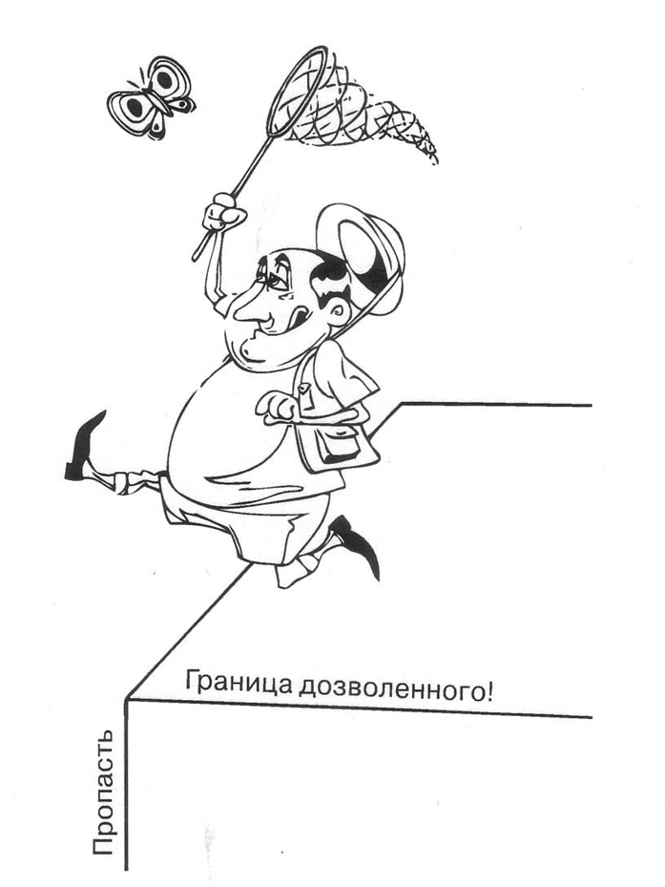
«ЗЕЛЕНЫЕ АКСИОМЫ» УЧАТ …
… ОСОЗНАВАТЬ, ЧТО ЕСТЬ ГРАНИЦА ДОЗВОЛЕННОГО ПРИРОДОЙ

Slide 3
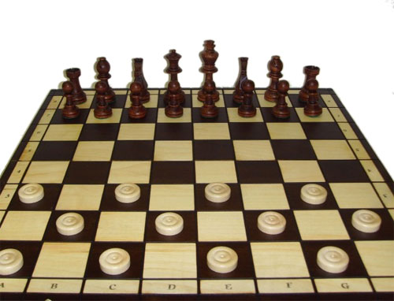
«ЗЕЛЕНЫЕ АКСИОМЫ» УЧАТ …
… «ИГРАТЬ» ПО ЗАКОНАМ ПРИРОДЫ, ПОДЧИНЯТЬСЯ ИМ

Slide 4
«ЗЕЛЕНЫЕ АКСИОМЫ» УЧАТ …
… УЧИТЬСЯ У ПРИРОДЫ !
РАЗРАБАТЫВАТЬ «ПРИРОДО-ПОДОБНЫЕ» ТЕХНОЛОГИИ

Slide 5
«ЗЕЛЕНЫЕ АКСИОМЫ» УЧАТ …
… ОГЛЯДЫВАТЬСЯ
НА СВОЙ ЭКОЛОГИЧЕСКИЙ СЛЕД,
УЧИТЬСЯ «ЗЕЛЕНОМУ» ПОТРЕБЛЕНИЮ

Slide 6
«ЗЕЛЕНЫЕ АКСИОМЫ» УЧАТ …
ОТКАЗЫВАТЬСЯ ОТ СВЕРХПОТРЕБЛЕНИЯ
… СЧИТАТЬ РЕСУРСЫ,
ВЕДЬ ОНИ НЕ БЕСКОНЕЧНЫ

Slide 7
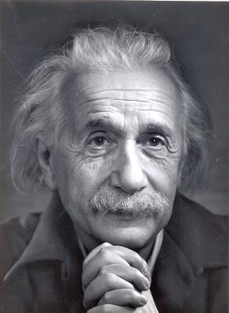
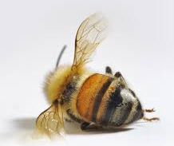
«ЗЕЛЕНЫЕ АКСИОМЫ» УЧАТ …
А. Эйнштейн
ЕСЛИ ИСЧЕЗНУТ ПЧЕЛЫ,
ЧЕЛОВЕЧЕСТВО
ПРОСУЩЕСТВУЕТ
НЕ БОЛЕЕ ЧЕТЫРЕХ ЛЕТ
… ЦЕНИТЬ И СОХРАНЯТЬ ПРИРОДНОЕ
РАЗНООБРАЗИЕ

Slide 8
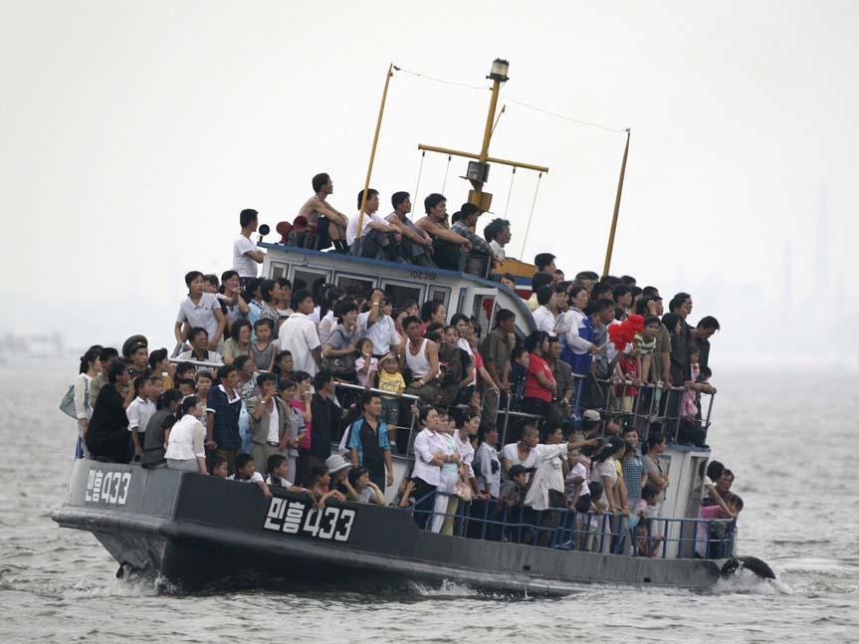
«ЗЕЛЕНЫЕ АКСИОМЫ» УЧАТ …
… НЕ РАСКАЧИВАТЬ ЛОДКУ КОНФЛИКТАМИ
МЕЖДУ ЕЕ ПАССАЖИРАМИ.
ЦЕНИТЬ И СОХРАНЯТЬ КУЛЬТУРНОЕ РАЗНООБРАЗИЕ

Slide 9
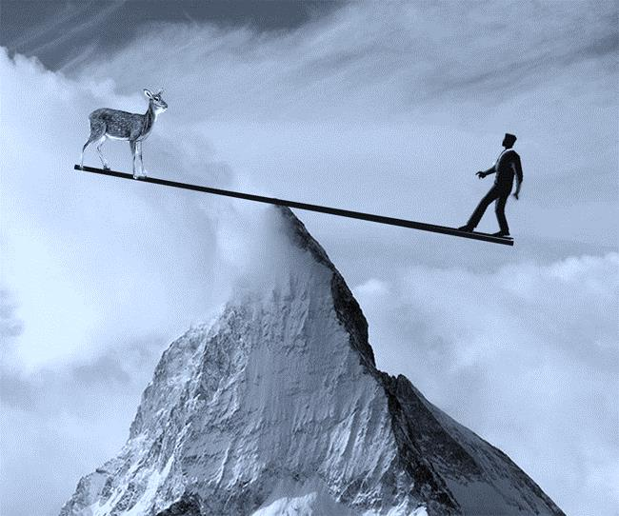
«ЗЕЛЕНЫЕ АКСИОМЫ» УЧАТ …
… В УСЛОВИЯХ НЕУСТОЙЧИВОГО МИРА
НЕ ДЕЛАТЬ РЕЗКИХ ДВИЖЕНИЙ,
ДЕЙСТВОВАТЬ НЕ СТИХИЙНО, А ПО ПЛАНУ

